Slide 1
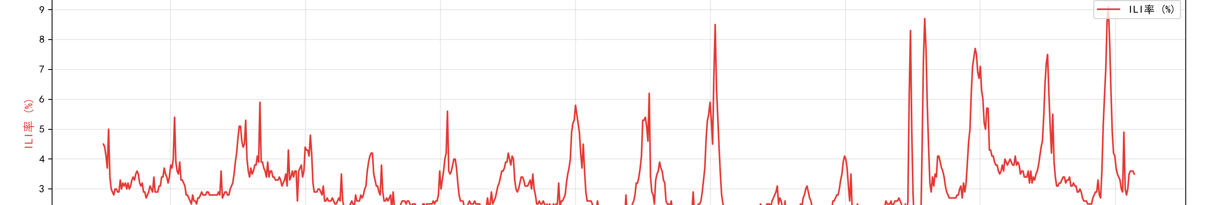
基于深度学习和多元数据的
16周输入
预测未来4周
流感爆发趋势预测
真实公开数据
严格时间切分
可复现工程链路
本科毕业设计答辩
国家流感中心北方省份周度 ILI% · 气象数据 · 百度指数 · iTransformer
学生：张宇鑫 | 学号：22090032057 | 指导教师：刘艳艳
中国海洋大学 信息科学与工程学部
计算机科学与技术 2022级 · 2026年5月
Notes:
开场强调三点：真实公开数据、多源融合、未来4周预测。

Slide 2
研究背景与目标
02
从被动监测走向提前 1-4 周的趋势预警
4
16
29
周
周
个
预测窗口
输入历史
建模特征
核心问题
如何在真实周度公共卫生数据上，利用外部环境与行为信号，提前判断未来流感活动变化？
现实问题
流感具有季节性与非线性高峰，单一监测序列往往存在滞后，难以及时支撑医疗资源调度。
研究目标
融合流感监测、气象环境和搜索行为数据，构建可复现的周度趋势预测系统。
输出形式：预测曲线、模型指标、消融解释、Web 展示原型。
答辩重点
说明数据可信、模型合理、实验可复现，以及结论边界不外推到单一城市病例数。
资料来源：项目 README、毕业论文修订核验版、开题报告与 results/reports 实验报告。
中国海洋大学 · 计算机科学与技术本科毕业设计
Notes:
本页回答为什么做：公共卫生监测有滞后，项目目标是做周度趋势预警而非病例确诊预测。

Slide 3
数据来源与研究口径
03
正式实验使用国家流感中心北方省份真实周度 ILI% 序列
数据类型
来源 / 口径
规模
建模作用
流感监测
中国国家流感中心周报，北方省份 ILI%
849周；2010-01-04 至 2026-04-13
预测目标 ili_rate
北方省份
气象环境
Open-Meteo Archive，8个北方代表城市
5594天；2011-01-01 至 2026-04-25
温度、湿度、风速、气压
公开可追溯
周度监测
搜索行为
百度指数，流感/感冒/发烧关键词
5593天；2011-01-01 至 2026-04-24
公众关注度外生变量
周度融合
按 ISO 周对齐并特征工程
797周融合；793周进入切分
训练、验证、测试
不再使用平谷代理
不使用模拟目标序列
不外推为病例数
资料来源：README、final_data_audit.md、毕业论文第2章。
中国海洋大学 · 计算机科学与技术本科毕业设计
Notes:
这一页强调最终口径：北方省份 ILI%，不是北京或平谷病例预测。

Slide 4
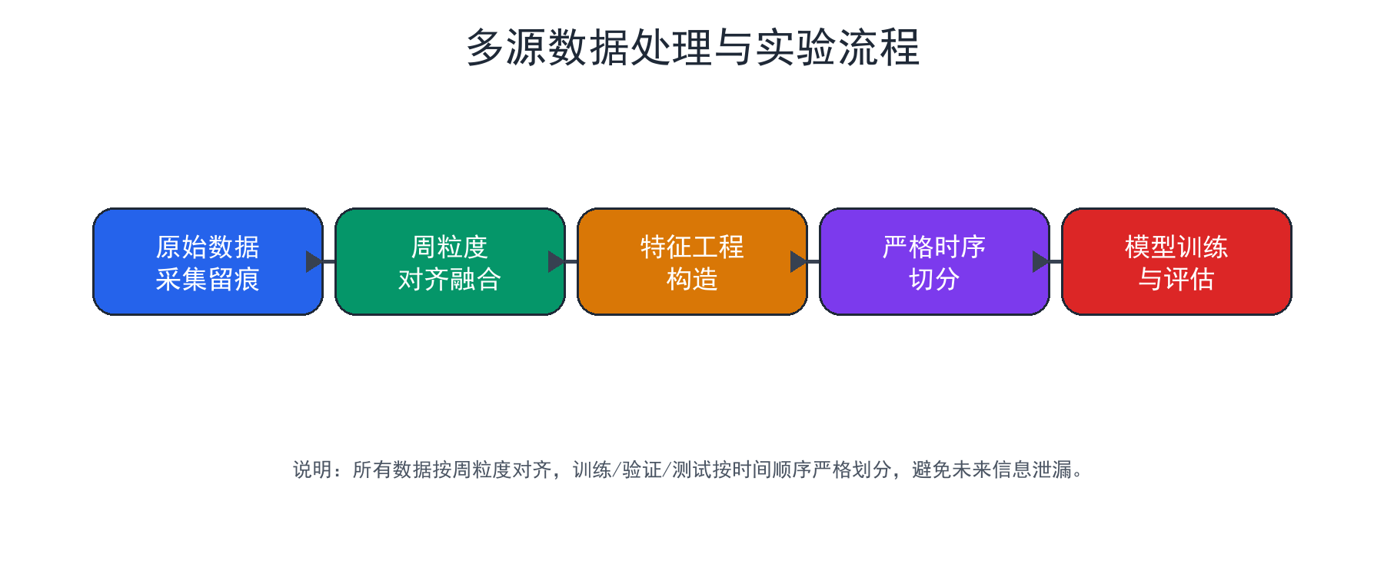
数据处理与质量审计
04
从原始采集留痕到严格时序切分，降低数据泄漏风险
0
周
ili_rate 剩余缺失
3
周
有来源补齐
108
周
positive_rate 审计补齐
质量策略
边界说明
source_manifest.json 记录来源，data_quality_report.json 复核行数、缺失、重复日期与时间边界。
positive_rate 仅作为原始监测留痕字段，默认不进入训练特征，避免不稳定 PDF 解析影响模型。
资料来源：final_data_audit.md、data_quality_report.json、论文第2章。
中国海洋大学 · 计算机科学与技术本科毕业设计
Notes:
说明数据处理流程和补齐透明度。重点不是补齐很多，而是目标变量已经无缺失且有来源记录。

Slide 5
预测任务与特征设计
05
用过去 16 周多源变量预测未来 4 周 ILI%
输入窗口
输出目标
过去 16 周 × 29 个特征
未来 1-4 周 ILI%
特征组
代表变量
设计目的
流感历史
ili_rate、1/2/4周滞后、4/8周滚动统计
捕捉自相关与季节高峰
气象环境
温度、湿度、风速、气压、体感/交互项
引入环境变化背景
搜索行为
流感、感冒、发烧搜索指数及变化率
反映公众关注度变化
时间特征
week/month 周期编码、流感季标记
表达周期性和季节性
资料来源：experiment_summary.json、config/config.yaml、论文第2.3节。
中国海洋大学 · 计算机科学与技术本科毕业设计
Notes:
强调这是多步预测：不是只预测下一周，而是同时输出未来四周。

Slide 6
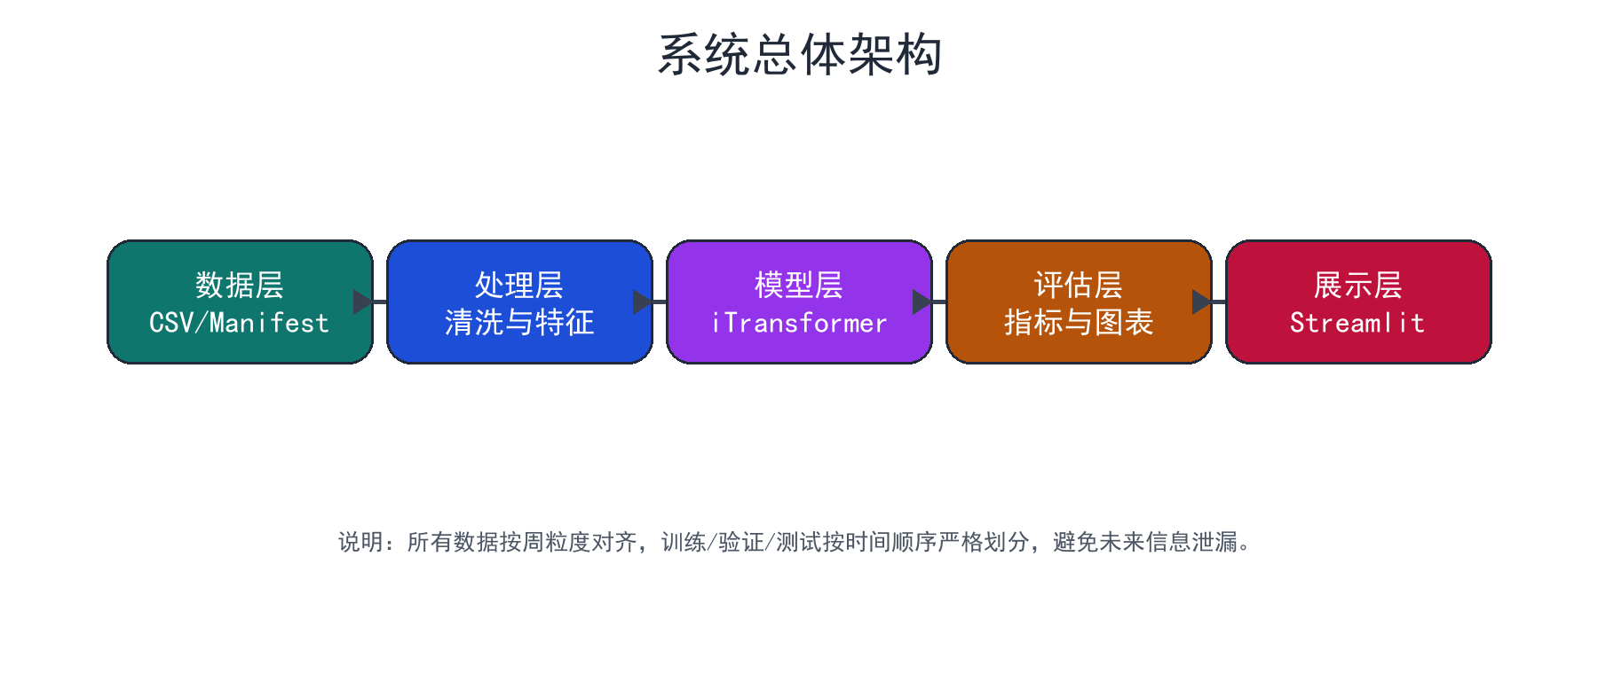
模型与系统设计
06
iTransformer 建模跨变量关系，工程链路覆盖采集、训练、评估和展示
iTransformer 的关键变化
变量作为 token
将每个变量的历史窗口序列作为一个 token，在变量维度计算注意力。
目标 token 输出
学习流感历史、气象与搜索行为之间的关联后，映射为未来 4 周预测。
基准模型对照
设置 LSTM、DLinear、ARIMA，分别代表循环网络、线性分解与传统统计方法。
层次
项目实现
数据层
CSV / source_manifest.json
处理层
清洗、周聚合、特征工程、切分
模型层
iTransformer + 基准模型
展示层
Streamlit Web 原型
资料来源：src/models/itransformer.py、scripts/train.py、web/app.py、论文第3章与第5章。
中国海洋大学 · 计算机科学与技术本科毕业设计
Notes:
用本页快速说明为什么用 iTransformer，以及项目不是单个模型脚本，而是一条完整工程链路。

Slide 7
实验设计
07
按时间顺序切分，避免未来信息进入训练
训练集 555行
2011-01-31 至 2021-09-20
验证集 119行
2021-09-27 至 2024-01-01
测试集 119行
2024-01-08 至 2026-04-13
2011
2021
2024
2026
训练配置
取值
实验边界
随机种子
42
指标用于当前北方地区真实周度监测口径下的模型比较，不作为单一城市病例数预测结论。
最大轮数 / 早停
300 / patience=30
优化器
Adam，学习率 0.001，权重衰减 0.01
评价指标
RMSE、MAE、MAPE、R2、峰值指标
资料来源：experiment_summary.json、config/config.yaml、论文第4.1节。
中国海洋大学 · 计算机科学与技术本科毕业设计
Notes:
本页说明数据切分非常关键：按时间顺序，不随机打乱，避免未来信息泄漏。

Slide 8
模型对比结果
08
iTransformer 在整体误差和解释方差上表现最好
0.772
0.491
11.51
0.538
%
iTransformer RMSE
MAE
MAPE
R²
结论：当前数据版本下，iTransformer 的整体 RMSE 最低；ARIMA 在短期与峰值指标上仍有竞争力。
资料来源：all_metrics.json、experiment_brief.md、论文第4.2节。
中国海洋大学 · 计算机科学与技术本科毕业设计
Notes:
突出结果，同时保持谨慎：模型排序依赖当前数据版本、聚合方法和时间切分。

Slide 9
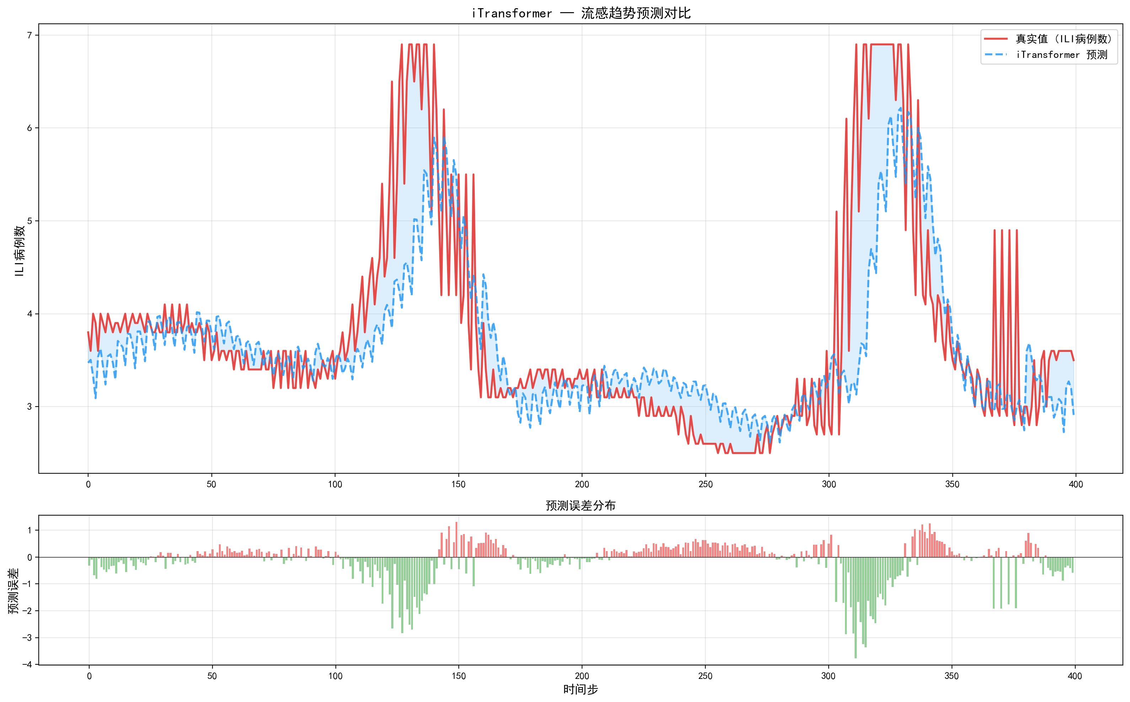
预测效果与多步误差
09
越远的预测步长不确定性越高，符合多步时间序列规律
分 Horizon 误差
0.525
0.983
H1 RMSE
H4 RMSE
解释：第1周误差最低，预测距离增加后 RMSE 和 MAE 上升；高峰阶段仍是主要误差来源。
资料来源：iTransformer_predictions.png、horizon_metrics.json、论文第4.3节。
中国海洋大学 · 计算机科学与技术本科毕业设计
Notes:
这页讲模型可用性和局限：趋势有捕捉能力，但峰值时段误差仍更明显。

Slide 10
消融实验与解释
10
外生变量的贡献需要结合聚合噪声和流行季背景解释
特征组合
特征数
RMSE
R²
仅流感历史
13
0.761
0.552
流感+气象
20
0.767
0.544
三源融合
29
0.770
0.540
流感+搜索
22
0.788
0.519
实验发现
仅流感历史 RMSE 最低，流感+气象与三源融合非常接近。
答辩表述
不能简单说“搜索指数一定提升性能”；更稳妥的结论是外生变量提供辅助解释，但受代表城市聚合口径影响。
资料来源：ablation_report.md、ablation_metrics.csv、论文第4.4节。
中国海洋大学 · 计算机科学与技术本科毕业设计
Notes:
答辩时主动说明消融结果，避免过度宣传多源数据一定提升。

Slide 11
Web 展示与工程复现
11
答辩演示可从结果文件直接读取，不依赖临时手工整理
Streamlit 原型功能
数据总览
多源时序、样本数量、时间范围、相关性矩阵。
预测分析
训练曲线、预测曲线、误差分布、注意力热力图。
对比实验
多模型指标、消融实验与预警调度演示。
python scripts/train.py --skip-collect
python scripts/run_ablation.py --skip-collect
streamlit run web/app.py
资料来源：README、web/app.py、scripts/train.py、scripts/run_ablation.py。
中国海洋大学 · 计算机科学与技术本科毕业设计
Notes:
本页说明系统可以复现，结果不是一次性的图。现场如果时间允许，可打开 web/app.py 对应的 Streamlit 页面。

Slide 12
结论与展望
12
完成了真实数据、多源融合、深度模型和可视化系统的闭环
主要结论
不足与展望
数据可信
区域聚合仍可细化
正式实验切换为国家流感中心北方省份周度 ILI%，并保留缺失补齐和来源审计。
百度指数和气象采用代表城市简单聚合，后续可引入人口权重或省级分层。
模型有效
峰值预测仍需增强
iTransformer 在测试集上 RMSE=0.772、MAE=0.491、MAPE=11.51%、R²=0.538。
高发期误差更明显，可尝试高峰样本加权、分季节训练和概率预测。
工程完整
解释性不等于因果
项目覆盖采集、预处理、特征工程、训练评估、消融实验和 Web 展示。
注意力热力图只能辅助理解信息流，不能直接作为流感传播因果结论。
谢谢各位老师，请批评指正
资料来源：毕业论文第6-7章、experiment_brief.md、ablation_report.md。
中国海洋大学 · 计算机科学与技术本科毕业设计
Notes:
结尾回到闭环和边界：数据真实、模型表现、工程可展示，同时不夸大因果和泛化。

